Slide 1
Inbjudan innebandy sammandrag

Slide 2
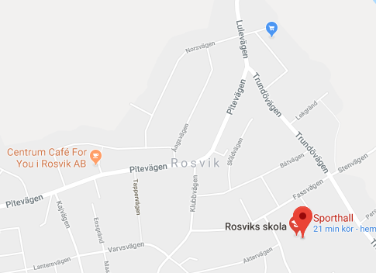
Inbjudan
Alviks IK bjuder till sammandrag för serie [ANGE SERIE FÄRG OCH NIVÅ]
[ANGE DATUM] i Rosviks sporthall
Fika, varma smörgåsar, varmkorv och drycker finns att köpa på plats.
Kom ihåg att fyll i matchprotokollen i IBIS senast 7 dagar före sammandraget.
Kontaktperson:
[ANGE NAMN, TELEFONNR, E-POST TILL LAGLEDARE]
Hemsida
www.alviksik.se
Facebook
www.facebook.com/AlviksIK
Skolgränd 9B, 945 33 Rosvik

Slide 3
Spelschema
BYT UT EXEMPELSPELSCHEMAT NEDAN, SE TIDER I IBIS.
10:00 IK Örnen Måttsund 10 Grön 1/2 - Team Kalix IBK Röd 10/11 Grön 1/2
10:45 Bergnäsets AIK Vit 09/10 Grön 1/2 - Öjebyns IBF Vit 10 Grön 1/2
11:30 Team Kalix IBK Röd 10/11 Grön 1/2 - Bergnäsets AIK Vit 09/10 Grön 1/2
12:15 IK Örnen Måttsund 10 Grön 1/2 - Öjebyns IBF Vit 10 Grön 1/2
13:00 Öjebyns IBF Vit 10 Grön 1/2 - Team Kalix IBK Röd 10/11 Grön 1/2
13:45 IK Örnen Måttsund 10 Grön 1/2 - Bergnäsets AIK Vit 09/10 Grön 1/2

Slide 4
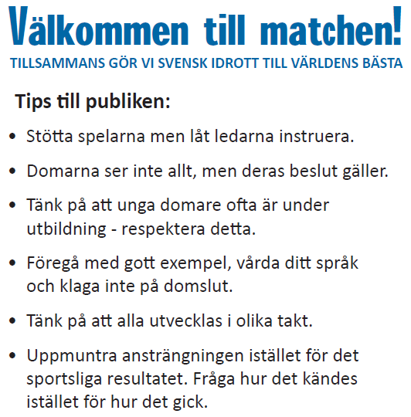
Allmän info

